Slide 1
Исмагилов
Загир
Гарипович
Ахмедина Дарья Ринатовна
7 класс
Учитель: Мусалимова Г.С.

Slide 2
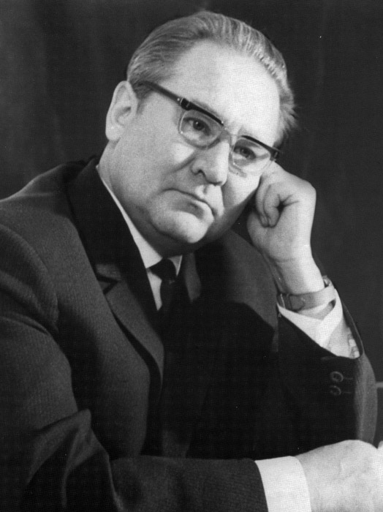
Исмагилов Загир Гарипович
выдающийся башкирский композитор, педагог, музыкально-общественный деятель, народный артист СССР

Slide 3
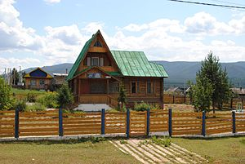
Детство
Родился композитор 26 декабря 1916 (8 января 1917 новый стиль) в деревне Верхне-Серменево в семье лесоруба. С ранних лет будущий композитор увлекался национальной музыкой, играл на курае.

Slide 4
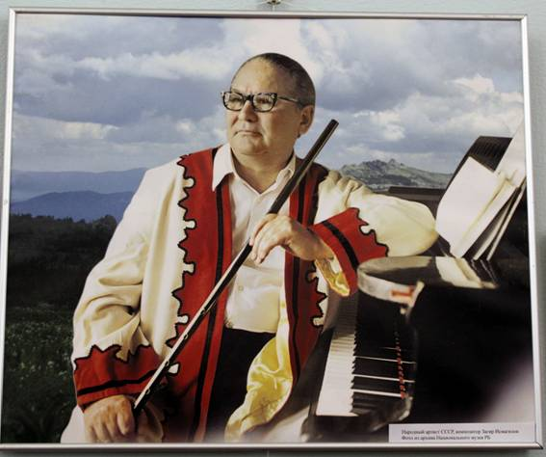
Отец его был потомственным лесорубом, и мальчик с детства познал и тяжесть труда сплавщика леса, и красоту музыки. Его первые музыкальные опыты были связаны с любимым инструментом башкир — кураем.
Продолжая семейные традиции, поступил в лесотехнический техникум поселка Инзе, по окончании которого устроился работать в организацию «Белорецкий леспромхоз».

Slide 5
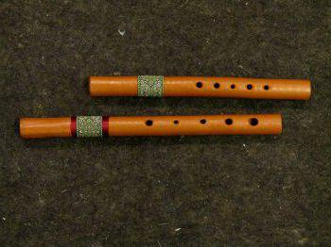
Начало творческого пути
Случайная встреча с Арсланом Мубаряковым – известным актером, приехавшим в Белорецк на гастроли вместе с Башкирским театром, круто повернула жизнь юноши: ему предложили поработать в спектакле в качестве кураиста. Дебют Загира оказался успешным, и молодой человек получил приглашение обучаться в театральной студии. Именно здесь несостоявшийся лесоруб познавал все тонкости актерского мастерства, выступал с концертами, участвовал в спектаклях. По совету коллег, чувствовавших в нем огромный творческий потенциал, 20-летний Загир поступил в башкирскую студию, открывшуюся при Московской консерватории. Незнание нотной грамоты с лихвой компенсировалось музыкальностью, импровизационным даром и отличным слухом башкирского самородка. Именно в это время Исмагилов начал писать свои первые произведения и обрабатывать народные мелодии .

Slide 6
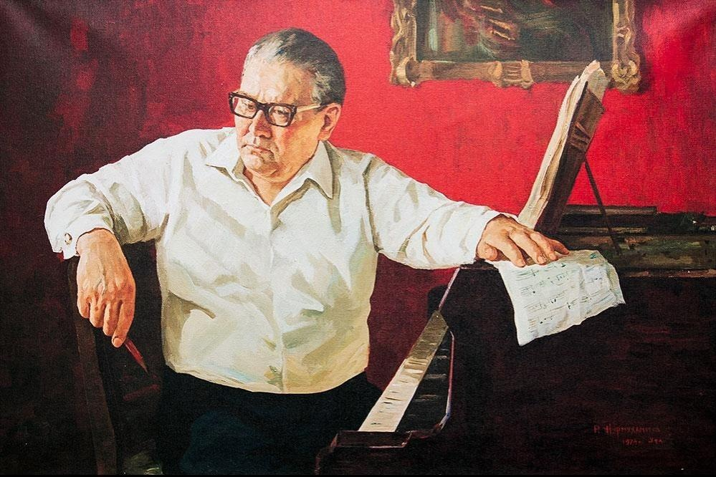
Еще один переломный момент в биографии композитора связан с именем прославленного башкирского музыканта Газиза Альмухаметова, угадавшего незаурядность таланта в молодом кураисте. Именно он посоветовал 3агиру поступить в только что открытую башкирскую студию при Московской государственной консерватории имени П.И.Чайковского. И вскоре, в 1937 году, Загир Исмагилов приезжает в Москву и начинает учиться в студии.

Slide 7
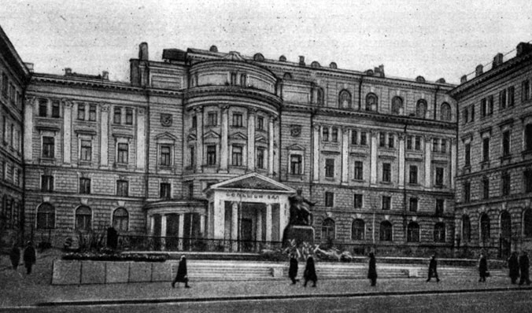
В 1937 году Загир Исмагилов поступил учиться в башкирскую студию при МГК имени Петра Ильича Чайковского.

Slide 8
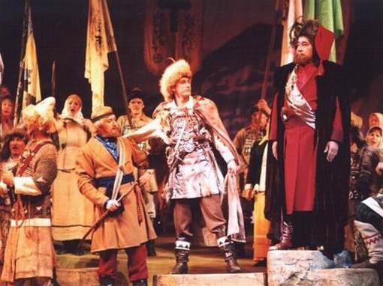
Творчество Загира Исмагилова
Музыкальное творчество композитора внесло огромный вклад в культурную жизнь Башкирии; на стихи поэтов-земляков автором было написано большое количество песен. Тематика произведений тесно связана с природой, а также жизнью Родины и башкирского народа.

Slide 9
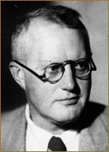
В период войны (1941-1945 гг.) Исмагилов Загир Гарипович жил и работал в Уфе, принимал участие во фронтовых концертах и писал песни на патриотическую тематику: «Последнее письмо», «Песня о героях», «Марш башкирских батыров», «Шаймуратов генерал», «Песня о Кусимове», «Генерал Белов». После выхода песни «Лети, мой гнедой!» о башкирском композиторе заговорила вся страна. -
После завершения обучения в студии, он заканчивает композиторский факультет по классу композиции Владимира Георгиевича Фере.

Slide 10
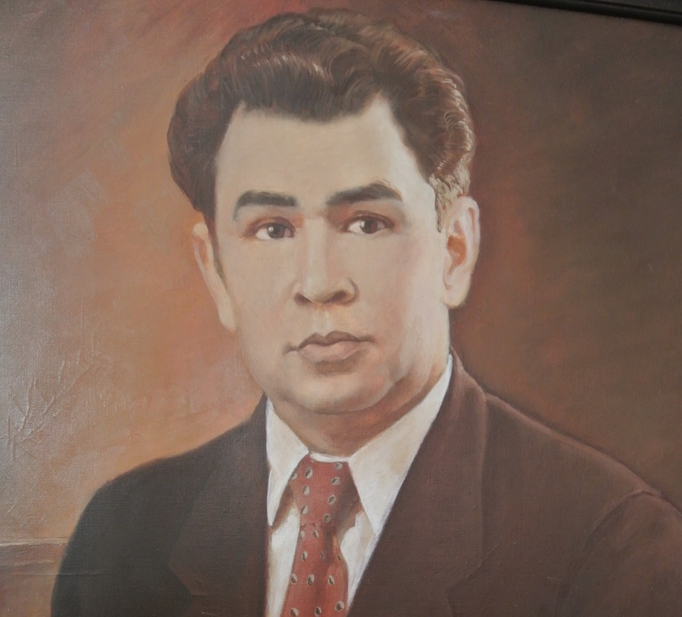
Творчество Загира Исмагилова
В 1959 году была написана музыкальная комедия «Кодаса», в которой показано противостояние жителей башкирской деревни 30-х годов в отстаивании старого образа жизни и внедрении нового веяния времени, а также борьба с предрассудками, происходившая в сознании людей и на корню ломавшая устоявшиеся стереотипы. В качестве фона для увлекательного сюжета композитор Исмагилов Загир использовал поэтические картины природы, умело показал характеры главных героев. За этот период позади осталась успешная учеба в студии, окончание композиторского факультета консерватории и назначение в 1958 году на должность председателя Союза композиторов Башкирии, в который Исмагилов Загир был принят в 1943 году. Затем его жизненный путь тесно слился с Государственным институтом искусств Уфы, где Исмагилов стал первым ректором. На этой должности он пробыл около 20 лет, три десятка лет работал педагогом по композиции.

Slide 11

Исмагилов тяготеет к национально-исторической тематике в операх, воплощению образов известных исторических личностей, выдвинувшихся из числа башкир, драматических и бытовых коллизий жизни простого человека. Среди них: историко-героическая опера «Салават Юлаев», повествующая о национальном герое

Slide 12
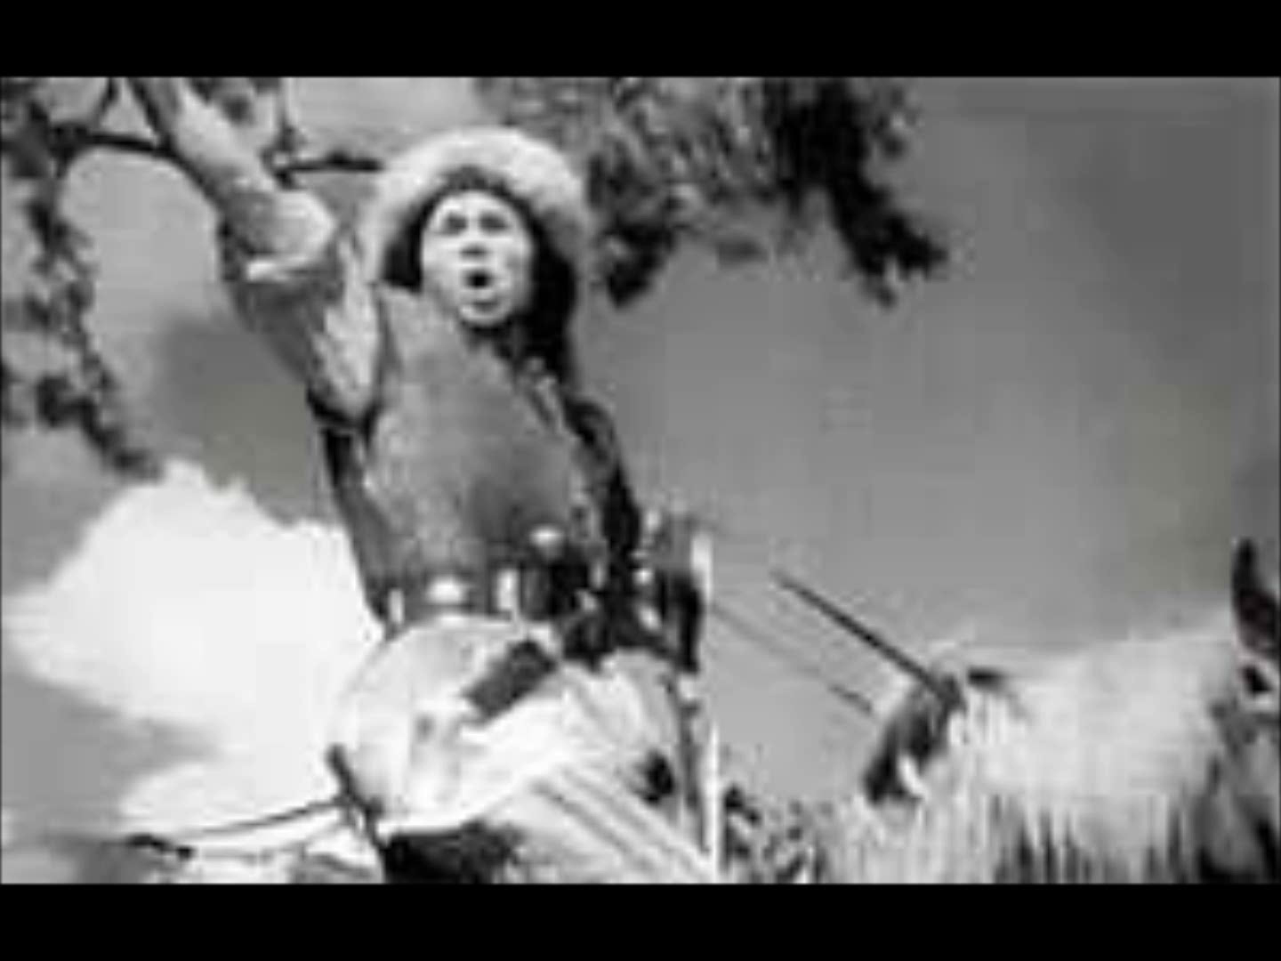

Slide 13
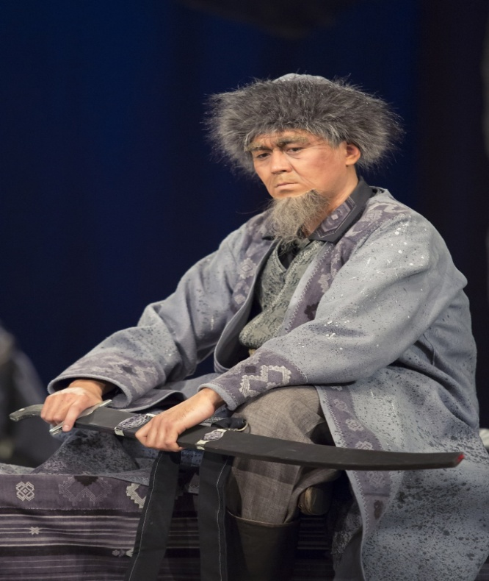
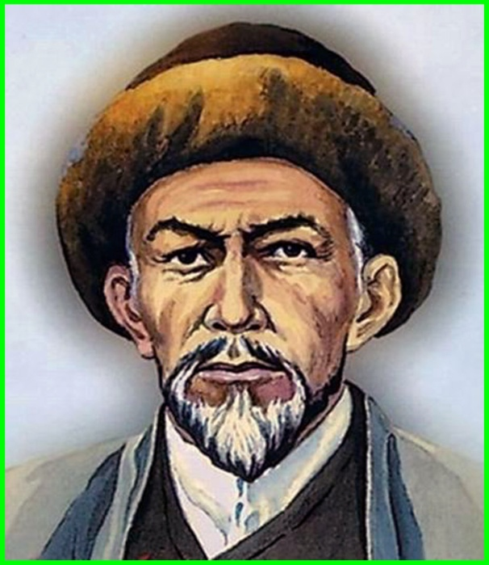
Героико-эпические оперы «Послы Урала», затрагивающая тему воссоединения башкир с Россией, и «Кахым-туря», где героем является военачальник, под предводительством которого башкиры отважно сражались против Наполеона. В центре оперы «Акмулла»- образ башкирского поэта-просветителя 19 века. К разновидности лирико-драматических сочинений относятся оперы «Шаура» и«Волны Агидели»; «Кодаса» и «Алмакай» — бытовой музыкальной комедии.

Slide 14
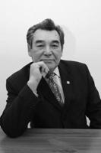
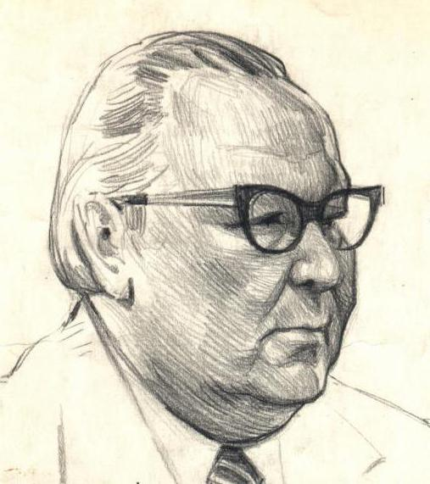

Slide 15
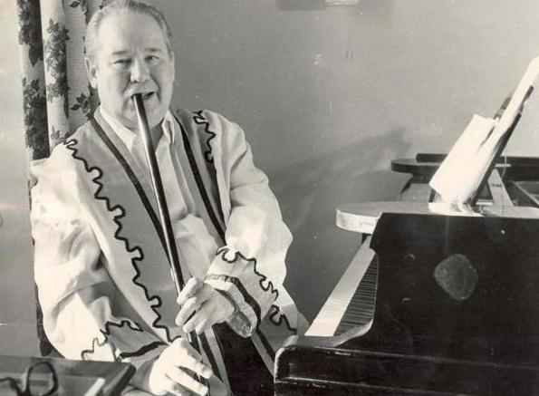
Заслуги и достижения Загира Гариповича
1982 год для маленькой Башкирии ознаменовался празднованием 425-летия воссоединения с государством Русским. К такой знаменательной дате Загир Гарипович Исмагилов приурочил оперу «Послы Урала», основным героем которой показал народ: в начале произведения униженный и оскорбленный, а в счастливом финале – ликующий и торжествующий. Основным мотивом в опере, принесшей композитору звание Народного артиста СССР, стала песня «Урал». Свое творчество башкирский автор успешно сочетал с активной общественной работой, являлся депутатом нескольких созывов республиканского Верховного Совета, а потом и его председателем

Slide 17
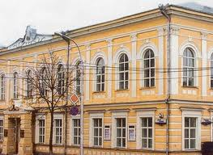
С 1958 года — Загир Гарипович председатель Союза композиторов БАССР,первый ректор и создатель Уфимского института искусств. (1968—1988), (профессор с 1977 года).

Slide 18

Скончался композитор 30 мая 2003 года после тяжелой продолжительной болезни на 87-ом году жизни.

Slide 19
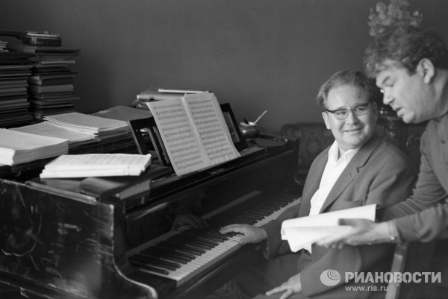
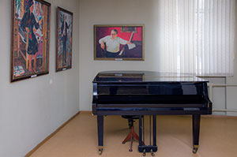
Произведения композитора исполнялись в СССР и за рубежом.
Главная особенность музыкальных произведений — тесная связь с башкирским музыкальным фольклором.
Скончался 30 мая 2003 года в Уфе после продолжительной болезни.

Slide 20
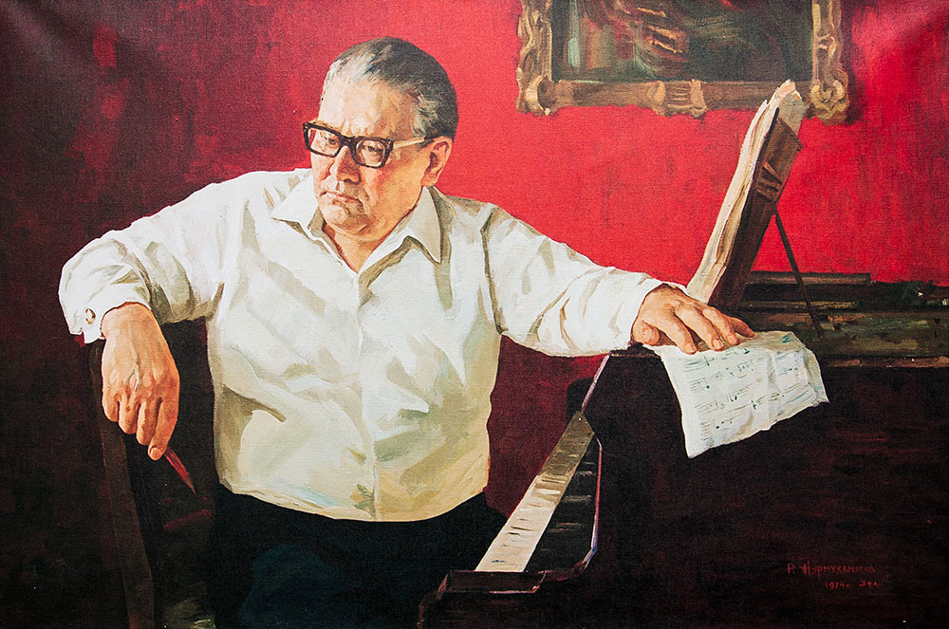
Память о музыканте
Р.М. Нурмухаметов. Портрет Загира Исмагилова. 1974г

Slide 21
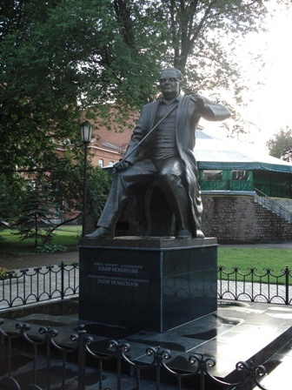
Бронзовый памятник композитору Загиру Исмагилову. Расположен он по ул. Ленина, рядом с Театром Оперы и балета. Автором скульпторы является лауреат государственной премии имени Салавата Юлаева Ханиф Хабибрахманов. Установка скульптуры приурочена к 40-летию Уфимской государственной академии искусств.

Slide 22
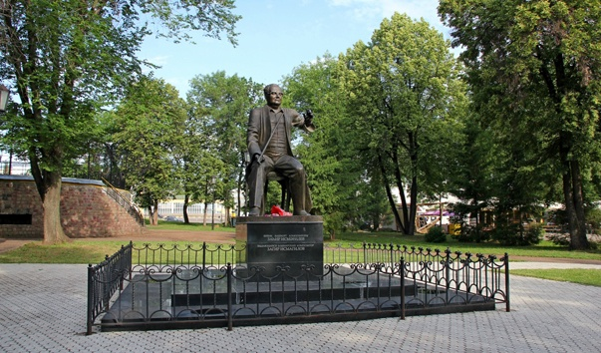
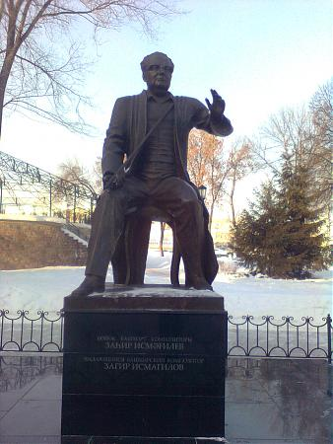

Slide 23
Музей в Серменево
При жизни композитора был открыт музей в деревне Серменево Белорецкого района

Slide 24
Награды, звания, премии
Заслуженный деятель искусств РСФСР Народный артист Башкирской АССР Народный артист РСФСР
Народный артист СССР
Заслуженный работник культуры Башкирской АССР
Государственная премия РСФСР имени М. И. Глинки (1973) — за оперу «Волны Агидели» (1972) и цикл хоров «Слово матери» (1972)
Первый лауреат Республиканская премия имени Салавата Юлаева — за сборник «Новые песни»
Лауреат премии им. М. Акмуллы
Орден «За заслуги перед
Отечеством» IV степени (1997)
Орден Ленина (1971)
Орден Трудового Красного Знамени (1967)
Орден Дружбы народов (1977)
Орден «Знак Почёта» (1949)
Медали
Почётный гражданин Уфы (1997)
Почётный академик Академии наук Республики Башкортостан (1998

Slide 25
Спасибо за внимание!

